Slide 1
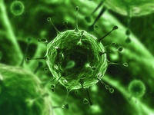
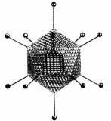
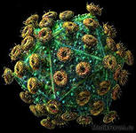
Урок биологии 10 класс
Учитель биологии МБОУ Усть-Таркской ВСОШ
Власенко Е.А.

Slide 2
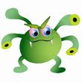
Проверка домашнего задания:
дайте ответ на предложенный вопрос
Чем живое отличается от неживого?
Какими свойствами обладают живые организмы?
Что является основой строения любого организма ?
Наука, изучающая клетку?
Какими особенностями строения и жизнедеятельности обладает клетка?
Какая структура является носителем наследственной информации в клетках живых организмов?

Slide 3
Согласно статистическим данным на 1 июня 2011 года из 6,8 млрд. человек, живущих на Земле примерно 34 млн. заражены ВИЧ. В Китае, например, около 86 тыс. чел больны СПИДом, а к концу года могут быть заражены ВИЧ около 700 тыс. чел.

Slide 4
Фредди Меркьюри
солист группы Queen
Умер 24 ноября 1991 года,
от бронхиальной пневмонии, развившейся на фоне СПИДа.

Slide 5
Тема урока:
Вирусы – неклеточная
форма жизни

Slide 6
Проблемный вопрос
Почему с вирусами – возбудителями заболеваний трудно вести борьбу и полностью их уничтожить?
Цель:
узнать состав, строение и особенности жизнедеятельности вирусов

Slide 7
История изучения вирусов
В 1852 году русский ботаник
Дмитрий Иосифович Ивановский получил инфекционный экстракт из растений табака, пораженных мозаичной болезнью.

Slide 8
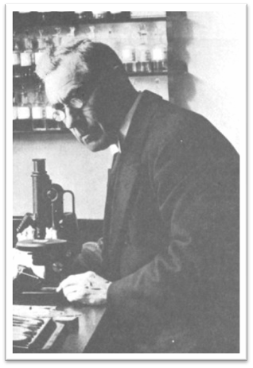
История изучения вирусов
В 1898 году голландец Мартин Бейеринк ввел термин «вирус», чтобы обозначить инфекционную природу определенных профильтрованных растительных жидкостей

Slide 9
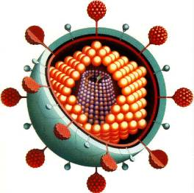
Вирусология – наука о вирусах

Slide 10
Работа в группах
Первая группа - «Вирусы – это плохие новости в хорошей упаковке из белка».
Вторая группа - «Вирусы – самозваные диктаторы и двигатели эволюции».
Третья группа - «Жизнь похожа на коробку спичек. Обращаться несерьезно - опасно".

Slide 11
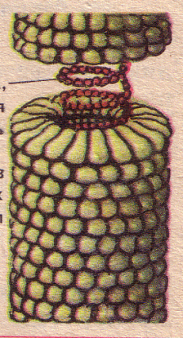
Строение вируса
Мельчайшие живые организмы
Размеры варьируют от 20 до 300нм
В среднем в 50 раз меньше бактерий
Нельзя увидеть с помощью светового микроскопа
Проходят через фильтры, не пропускающие бактерий
Нуклеиновая
Кислота (ДНК
РНК)
Белковая оболочка - капсид

Slide 12
Понятие о вирусах
Ви́рус (от лат. virus — яд) — микроскопическая частица, способная инфицировать клетки живых организмов.
Вирусы являются облигатными (обязательными) внутриклеточными паразитами — они не способны размножаться вне клетки.

Slide 13
Состав вирусов
Вирусы
(по составу)
ДНК –
содержащие
Оспа
герпес
РНК –
содержащие
ретровирусы
Грипп, краснуха, бешенство
ВИЧ, атипичная пневмония
Химические вещества.
ДНК
РНК
Белки
Углеводы
Липиды

Slide 14
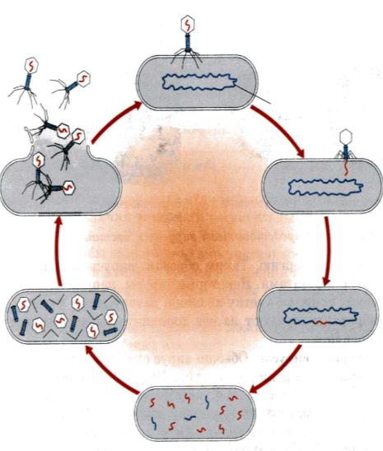
Этапы жизненного цикла вируса
Прикрепление вируса к клетке –хозяина.
2.Проникновение вируса в клетку – инфицирование.
3. Настраивает метаболический аппарат хозяина на воспроизведение вириона.
4. Синтез вирусных белков и самосборка капсида.
5. Выход множества вирусов из клетки.
6. При этом клетка либо погибает, либо остается жива.

Slide 15
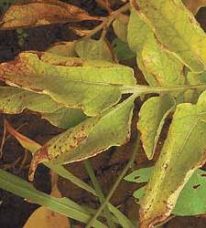
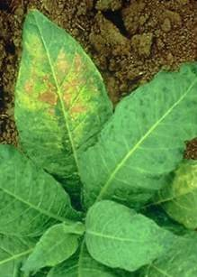
Многообразие вирусов
Болезни растений:
Мозаичная болезнь табака, огурцов, томатов
Карликовость
Скручивание листьев
Желтуха
Скручивание листьев
Вирус табачной мозаики

Slide 16
Способы передачи вирусов
Капельная инфекция
Переносчик
Контагиозная передача (при непосредственном физическом контакте).

Slide 17
Безопасно | Опасно! | Очень опасно!!!
Укус комара | Прокалывание ушей | Множественные половые связи
Пользование общественным туалетом | Нанесение татуировки | Переливание крови
Поцелуй в щеку | Пользование чужой зубной щеткой
Уход за больным СПИДом
Укус постельного клопа
Плавание в бассейне
Объятия с больным СПИДом

Slide 18
Многообразие вирусов
Бактериофаги – вирусы поражающие бактерии
Биологический способ борьбы с бактериями вызывающими заболевания живых организмов

Slide 19
Значение вирусов
Вирусы являются возбудителями многих опасных болезней человека, животных и растений
Использование в генетике и в селекции для получения вакцин против вирусных заболеваний, уничтожение вредных для сельского хозяйства насекомых, растений, животных.

Slide 20
Вирусы - это неклеточная форма жизни, способная проникать в живую клетку и размножаться внутри её.

Slide 21
Проблемный вопрос. Почему с вирусами – возбудителями заболеваний трудно вести борьбу и полностью их уничтожить?
Мельчайшие живые организмы
Устроены очень просто
Не имеют клеточного строения
Химический состав представлен только органическими веществами, а такие важные неорганические компоненты, как вода и минеральные соли, отсутствуют.
Вирусы не вырабатывают энергии, не потребляют пищу
Вирусы не растут и не имеют обмена вещееств
Способны жить и воспроизводиться, паразитируя внутри других клеток
Находятся на границе живого и неживого
Каждый тип вируса распознает и инфицирует лишь определенные типы клеток
Легко приспосабливаются к новым условиям
Мутируют
Большинство вызывает болезни
Могут долгое время находиться в скрытой форме

Slide 23
б) самостоятельно, вне клеток хозяина

Slide 24
? Наука, изучающая вирусы
называется -
б) эпидемиология
в) вирусология

Slide 25
? Синтез вирусного белка
осуществляется
а) на собственных
рибосомах вируса
б) на рибосомах клетки-хозяина

Slide 26
Домашнее задание
Творческое задание: написать памятки о профилактике различных видах вирусных заболеваний.
Провести мини-исследование по вопросу: почему то, что поражает компьютерные программы, тоже назвали вирусом?

Slide 27
И в завершении нашего урока выскажите свое мнение о нем, о своем самочувствии на уроке, о своих товарищах и работе с ними. Можно воспользоваться подсказками:
Сегодня я узнал …
Я удивился …
Теперь я умею …
Я хотел бы …

Slide 28
Любая форма жизни является уникальной, требует к себе уважения, независимо от ее
ценности для человека.
«Всемирная хартия о природе»,
принята Генеральной Ассамблеей ООН (1982)

